Slide 1
DIFY · V3.3
Dify 使用讲解
v3.3 | 2026-07-04
2026-07-04 · SWISS STYLE

Slide 2
01 / 63
第一部分
平台概览

Slide 3
1. Dify 是什么
02 / 63
一句话定义
• Dify 是一个开源的大语言模型（LLM）应用开发平台
• 让开发者和业务人员快速构建 AI 应用，无需复杂编程
核心价值
• 可视化编排：通过拖拽节点构建复杂工作流
• 模型无关：支持数百种 LLM 模型，灵活切换
• 快速部署：Docker 一键部署，开箱即用
• 企业级：支持团队协作、权限管理、API 集成

Slide 4
2. 核心功能
03 / 63
• 工作流（Workflow）：可视化流程编排，支持条件分支、循环、变量传递
• Agent（智能体）：具备推理和工具调用能力，可自主决策完成复杂任务
• RAG（检索增强生成）：基于知识库的问答系统，减少模型幻觉
• 模型管理：统一配置多家模型供应商，灵活切换和对比
• API 集成：提供标准 REST API，轻松集成到现有系统

Slide 5
3. 应用场景
04 / 63
• 智能客服：7x24 小时自动回复，处理常见问题，提升客户满意度
• 内容生成：文章撰写、营销文案、产品描述，提高创作效率
• 数据分析：从非结构化数据中提取洞察，生成报告和摘要
• 知识问答：基于企业内部文档构建问答系统，快速检索知识
• 代码助手：代码生成、代码审查、技术文档生成
• 教育培训：个性化学习助手、智能答疑、课程内容生成

Slide 6
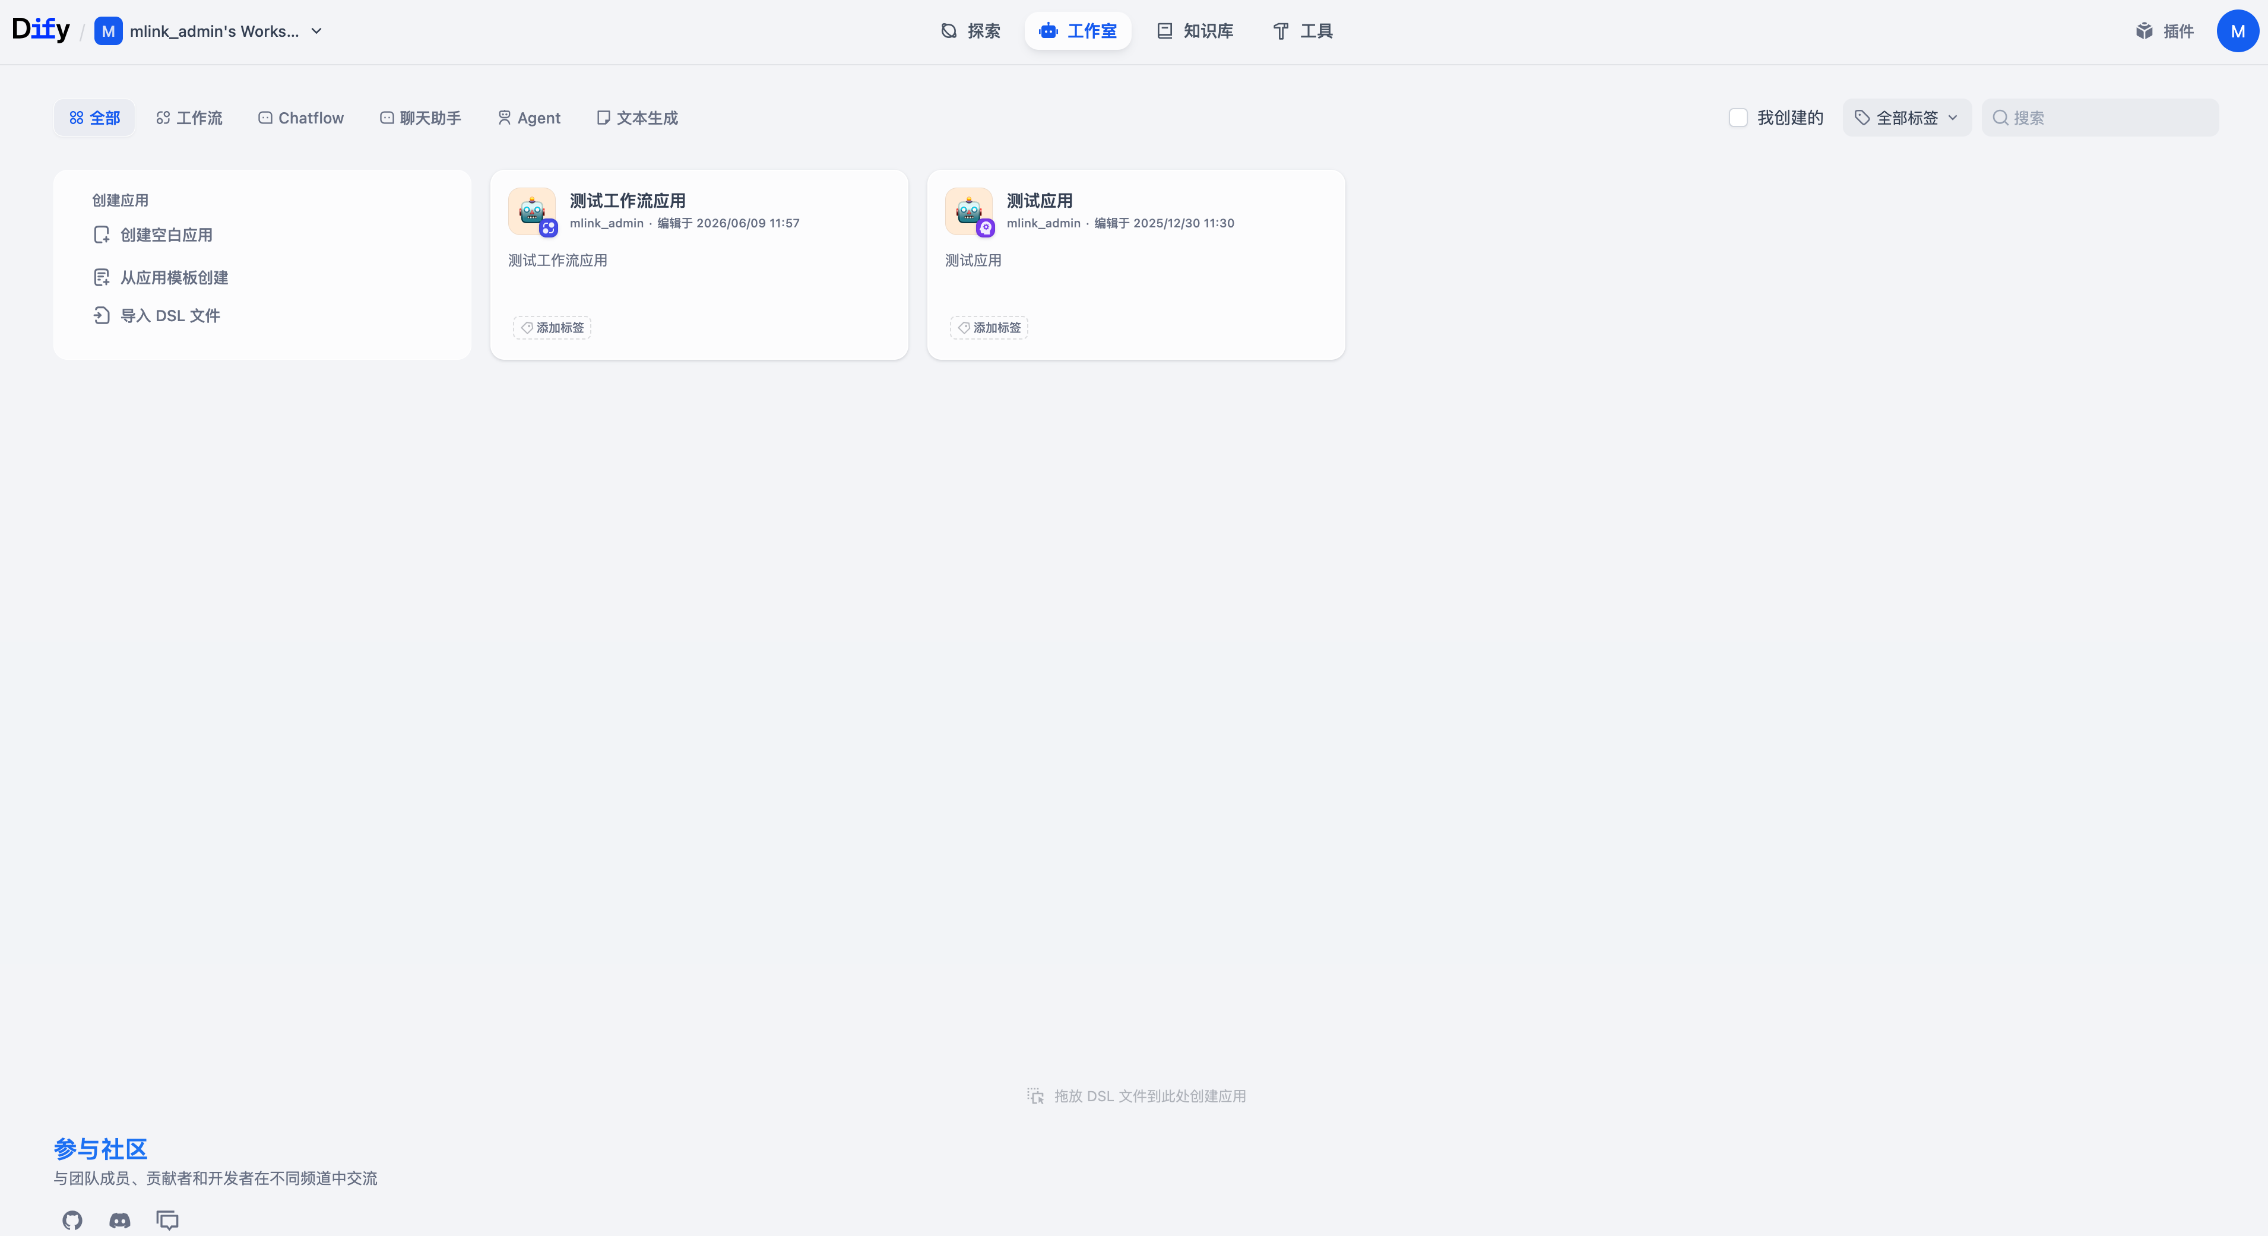
4. 界面导览
05 / 63
• 控制台：应用列表、快速入口、使用统计
• 应用列表：管理所有创建的应用，支持搜索和筛选
• 知识库：管理文档、配置检索策略
• 工具：内置工具和自定义工具管理
[截图占位]
Dify 控制台主界面
• 插件：扩展 Dify 功能的插件市场

Slide 7
5. 账户与设置
06 / 63
• 模型供应商配置：添加 OpenAI、Claude、国产模型等 API Key
• 成员管理：邀请团队成员，分配角色和权限
• 数据源：配置外部数据源，如数据库、API
• API 扩展：通过 API 将 Dify 应用集成到第三方系统，如企业微信、钉钉、自有网站
• 语言切换：支持中文、英文等多种语言界面

Slide 8
07 / 63
第二部分
模型配置

Slide 9
6. 支持的模型
08 / 63
国内供应商
• 通义千问（阿里云）、文心一言（百度）、智谱 AI、讯飞星火、月之暗面（Kimi）
OpenAI 兼容模型
• 任何兼容 OpenAI API 格式的模型，如 DeepSeek、零一万物等
私有模型
• 本地部署的开源模型，如 Llama、ChatGLM、Qwen 等
• 通过 Ollama、vLLM 等工具部署私有模型

Slide 10
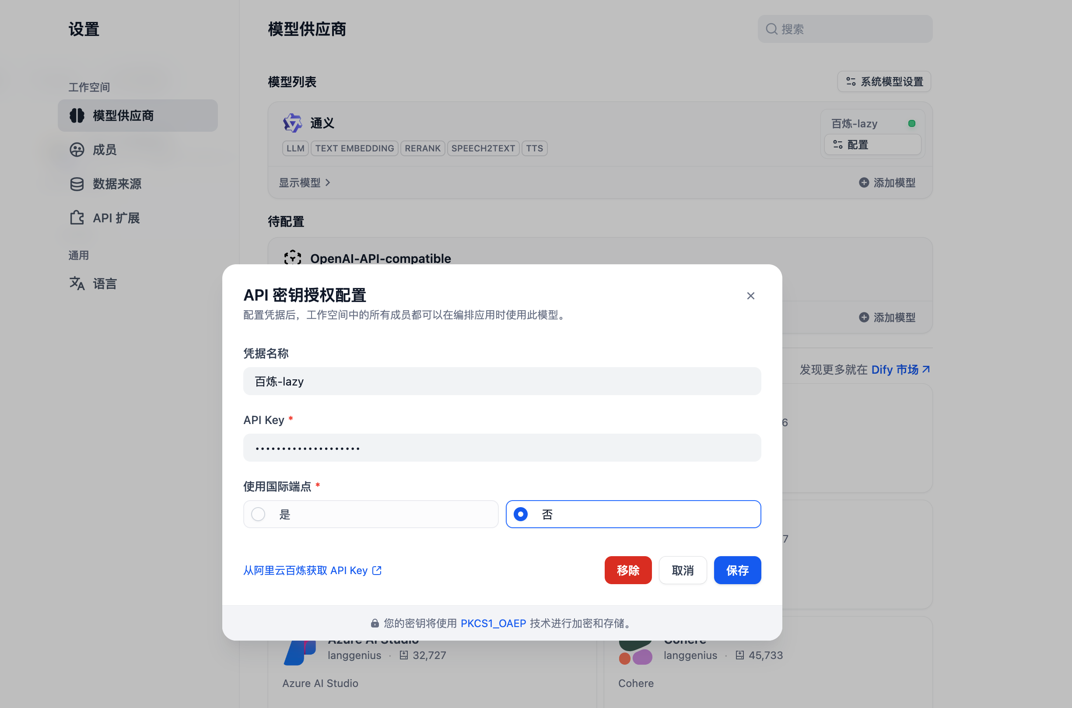
7. API Key 配置
09 / 63
• 步骤 1：进入设置 → 模型供应商
• 步骤 2：选择供应商，如 OpenAI、通义千问等
• 步骤 3：填写 API Key，保存配置
• 步骤 4：测试连接，确认配置成功
[截图占位]
模型供应商配置界面
常见问题
• API Key 无效：检查是否复制完整，是否过期
• 余额不足：确认账户有足够额度
• 网络问题：检查代理设置或联系供应商

Slide 11
8. 模型类型说明
10 / 63
推理模型（对话/生成）
• 用于对话、文本生成、问答等场景，如 GPT-4、Claude、通义千问
Embedding 模型（向量化）
• 将文本转换为向量，用于知识库检索和语义搜索
Rerank 模型（重排序）
• 对检索结果重新排序，提高相关性
语音转文本模型（ASR）
• 将语音转换为文字，用于语音输入场景
文本转语音模型（TTS）
• 将文字转换为语音，用于语音输出场景

Slide 12
11 / 63
第三部分
应用类型概览

Slide 13
9. 五种应用类型
12 / 63
Chatbot（聊天助手）
• 多轮对话应用，支持上下文记忆，适用于客服、问答
Completion（文本生成）
• 单次文本生成，输入-输出模式，适用于翻译、摘要、写作
Agent（智能体）
• 具备推理和工具调用能力，自主决策，适用于复杂任务
Workflow（工作流）
• 可视化流程编排，节点拖拽、条件分支，适用于数据处理、自动化流程
Chatflow（对话流）
• 基于工作流的对话应用，多轮对话 + 流程控制，适用于复杂对话场景

Slide 14
13 / 63
第四部分
普通智能体

Slide 15
10. 什么是普通智能体
14 / 63
定义
• 普通智能体是 Dify 中最基础的应用类型，通过配置提示词和工具，让模型完成特定任务
特点
• 配置简单：只需设置提示词和选择模型
• 快速上手：无需编排工作流，适合简单场景
• 灵活扩展：可添加工具增强能力
适用场景
• 简单问答、文本生成、翻译、摘要等
包含的应用类型
• 聊天助手（Chatbot）、文本生成（Completion）、Agent（智能体）

Slide 16
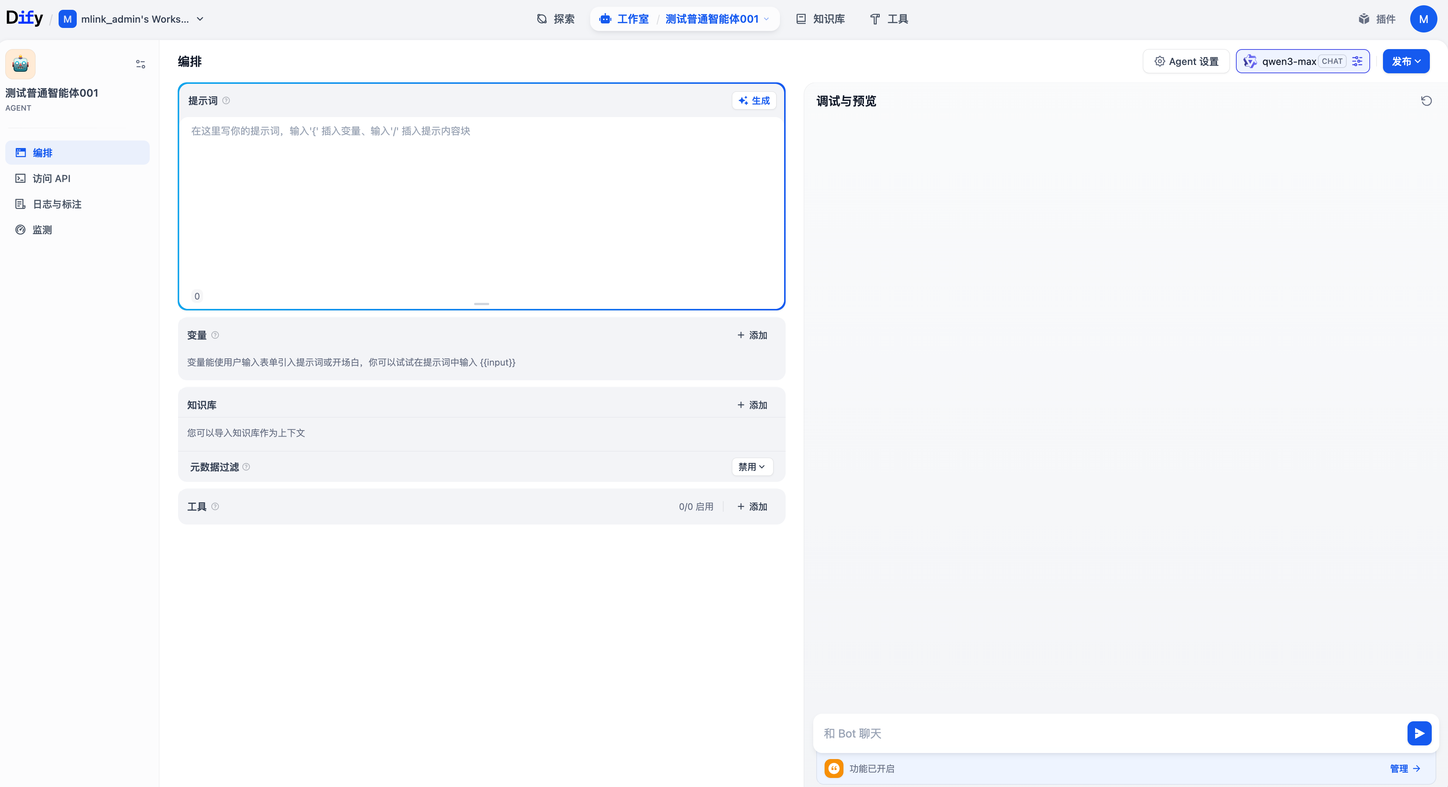
11. 创建流程
15 / 63
• 步骤 1：点击【创建应用】，选择应用类型（聊天助手/文本生成/Agent）
• 步骤 2：填写应用名称和描述
• 步骤 3：选择模型（如 GPT-4、通义千问等）
• 步骤 4：配置系统提示词，定义模型的角色和行为
[截图占位]
创建应用界面
• 步骤 5：（可选）添加工具，增强模型能力
• 步骤 6：点击【发布】，应用即可使用

Slide 17
12. 系统提示词设计
16 / 63
角色设定
• 明确告诉模型它是谁，如【你是一位专业的法律顾问】
规则约束
• 定义模型的行为边界，如【只回答法律问题，拒绝回答其他问题】
输出格式
• 指定输出结构，如【回答必须包含：法律依据、分析过程、建议措施】
示例
• 你是一位专业的法律顾问，专注于民事法律问题。请根据用户描述的情况，提供法律依据、分析过程和建议措施。如果问题超出民事法律范围，请明确告知。

Slide 18
13. 工具添加
17 / 63
内置工具
• Dify 提供 50+ 内置工具，如 Google 搜索、DALL·E 绘图、WolframAlpha 计算等
• 直接在应用配置中勾选需要的工具即可
自定义工具
• 通过 OpenAPI Schema 定义自己的工具
• 支持 REST API、GraphQL 等接口
• 可配置认证方式（API Key、OAuth 等）
使用场景
• 查询实时数据（天气、股票、新闻）
• 调用企业内部 API（订单、库存、用户信息）
• 执行特定操作（发送邮件、创建任务）

Slide 19
14. 案例演示：法律知识问答助手
18 / 63
场景
方案
效果
用户需要一个能解答民事法律问题的智能助手，提供法律依据和建议。
创建聊天助手，配置系统提示词定义法律专家角色，设定回答格式包含法律依据、分析过程和建议措施。
智能体能准确识别法律问题，引用相关法条，给出专业且易懂的法律建议。

Slide 20
15. 案例要点总结
19 / 63
提示词设计技巧
• 角色设定要具体：明确专业领域和身份
• 规则约束要清晰：定义什么能做、什么不能做
• 输出格式要规范：结构化输出便于用户理解
边界处理
• 明确告知模型能力范围，超出范围时主动说明
• 添加免责声明，提醒用户咨询专业律师

Slide 21
20 / 63
第五部分
工作流智能体

Slide 22
16. 什么是工作流智能体
21 / 63
定义
• 工作流智能体通过可视化流程编排，将多个节点连接起来，完成复杂任务
与普通智能体的区别
• 普通智能体：单步执行，模型直接生成结果
• 工作流智能体：多步执行，可包含条件判断、循环、变量传递
适用场景
• 需要多步骤处理的复杂任务
• 需要条件分支的逻辑处理
• 需要调用多个工具或 API 的场景

Slide 23
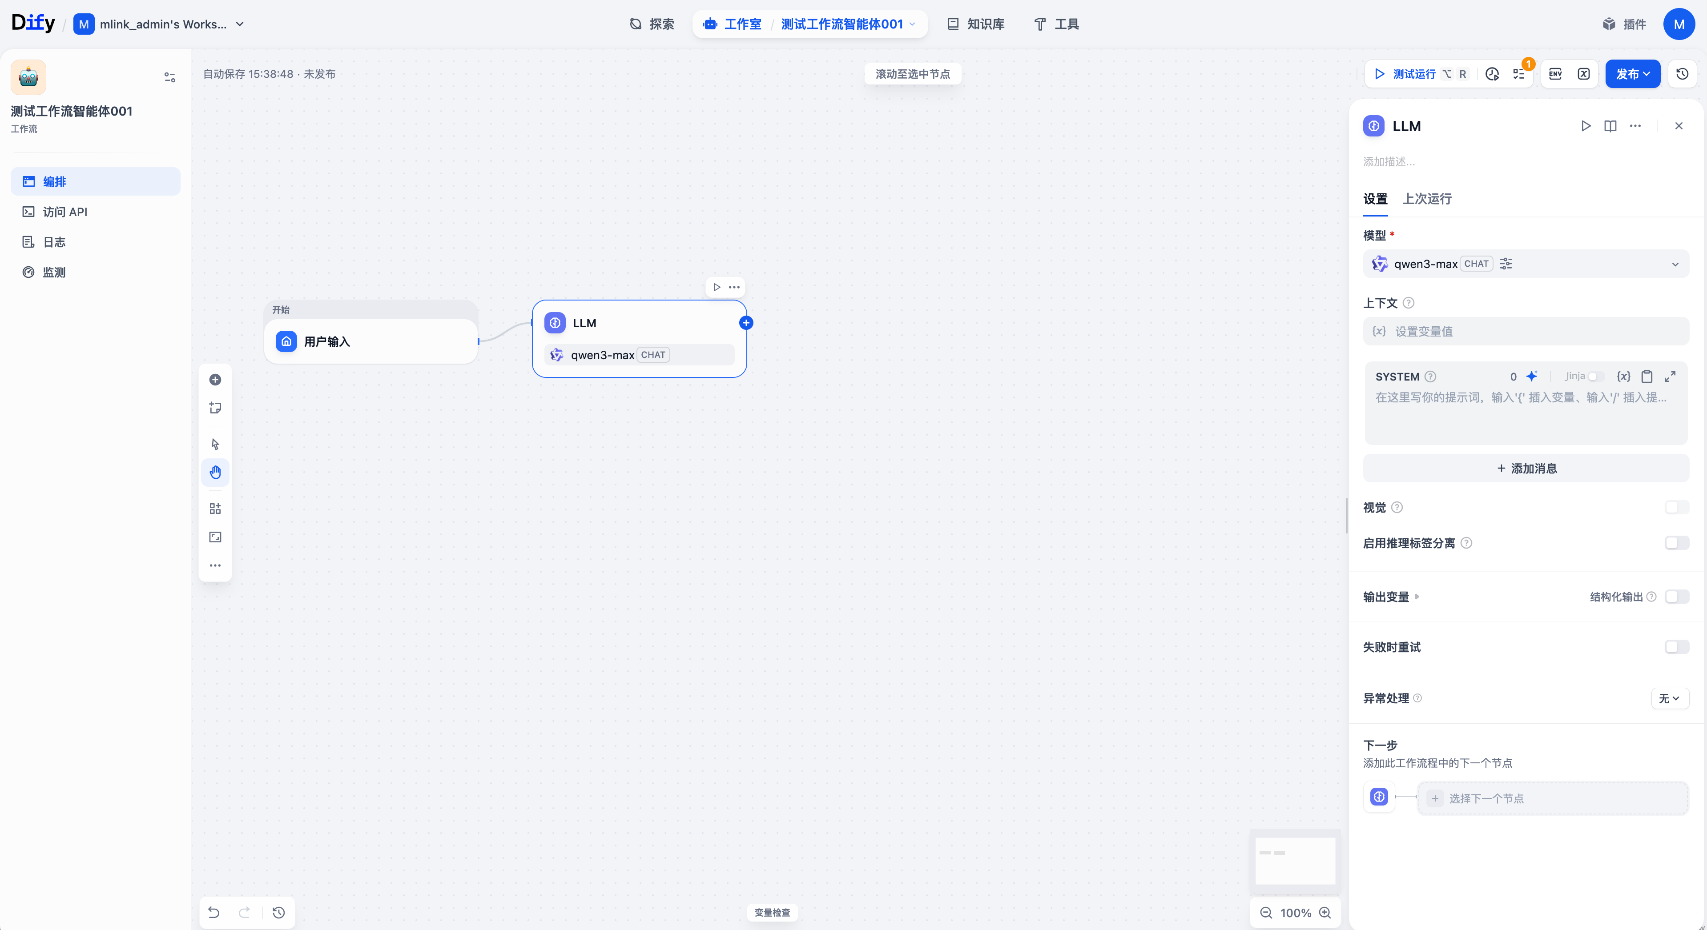
17. 工作流设计器
22 / 63
• 画布操作：拖拽节点、连线、缩放、平移
• 节点拖拽：从左侧面板拖拽节点到画布
• 连线：点击节点输出端口，拖拽到另一个节点输入
• 调试：点击【调试】按钮，测试工作流执行
[截图占位]
工作流设计器界面
• 版本管理：保存多个版本，可随时回滚

Slide 24
18. 节点类型
23 / 63
开始节点
• 工作流入口，定义输入变量
LLM 节点
• 调用大语言模型，生成文本
条件节点
• 根据条件分支，执行不同路径
变量节点
• 定义和传递变量
结束节点
• 工作流出口，定义输出变量

Slide 25
19. 变量传递
24 / 63
输入变量
• 从开始节点传入，或从上游节点输出
输出变量
• 节点执行后产生的结果，可传递给下游节点
变量引用
• 在节点中使用 {{variable_name}} 引用变量
• 支持字符串、数字、对象、数组等类型
示例
• 开始节点输入：{{user_input}}
• LLM 节点输出：{{llm_result}}
• 结束节点输出：{{final_output}}

Slide 26
20. 案例演示：信息提取助手
25 / 63
场景
方案
效果
从非结构化文本中提取关键信息（人名、时间、地点、事件），输出结构化 JSON。
设计工作流：开始节点接收文本 → LLM 节点提取信息 → 代码节点格式化 JSON → 结束节点输出。
自动从任意文本中提取结构化信息，准确率高，输出格式统一。

Slide 27
21. 案例要点总结
26 / 63
节点编排
• 合理拆分任务，每个节点完成一个明确的子任务
• 使用条件节点处理不同情况
输出格式化
• 使用代码节点格式化输出，确保结构统一
• 支持 JSON、XML、CSV 等多种格式

Slide 28
27 / 63
第六部分
Chatflow 智能体

Slide 29
22. 什么是 Chatflow
28 / 63
定义
• Chatflow 是基于工作流的对话应用，结合了工作流的流程控制和对话的多轮交互
与工作流的区别
• 工作流：单次执行，输入→处理→输出
• Chatflow：多轮对话，支持上下文记忆和流程控制
适用场景
• 需要多轮对话收集信息的场景
• 需要根据对话内容动态调整流程的场景
• 复杂的客服、咨询、导购场景

Slide 30
23. 对话流设计
29 / 63
多轮对话
• 支持上下文记忆，模型能记住之前的对话内容
上下文传递
• 通过变量在不同节点间传递对话上下文
流程控制
• 根据用户回答动态调整对话流程
• 使用条件节点判断用户意图，进入不同分支

Slide 31
24. 上下文管理
30 / 63
会话记忆
• 自动保存对话历史，支持多轮交互
• 可配置记忆轮数，控制上下文长度
变量作用域
• 全局变量：整个会话期间有效
• 局部变量：单个节点内有效
• 会话变量：单次对话内有效

Slide 32
25. 对话开场白
31 / 63
设置方法
• 在应用配置中设置开场白内容
• 支持文本、图片、按钮等多种元素
引导设计
• 明确告诉用户能做什么、不能做什么
• 提供示例问题，引导用户提问
• 设置快捷按钮，方便用户选择

Slide 33
26. 案例演示：多轮问答助手
32 / 63
场景
方案
效果
构建一个能通过多轮对话收集用户信息并给出建议的助手。
使用 Chatflow 设计对话流程：开场引导 → 问题分类 → 追问收集 → 综合建议。
助手能自然地引导对话，收集完整信息后给出个性化建议。

Slide 34
27. 案例要点总结
33 / 63
上下文管理技巧
• 合理设置记忆轮数，避免上下文过长影响性能
• 使用变量保存关键信息，便于后续使用
• 设计清晰的对话流程，避免用户迷路

Slide 35
34 / 63
第七部分
普通知识库

Slide 36
28. 什么是知识库
35 / 63
定义
• 知识库是存储和管理文档的系统，支持基于文档的问答
RAG 原理简介
• RAG（Retrieval-Augmented Generation）= 检索 + 生成
• 先从知识库检索相关文档，再让模型基于检索结果生成回答
• 减少模型幻觉，提高回答准确性

Slide 37
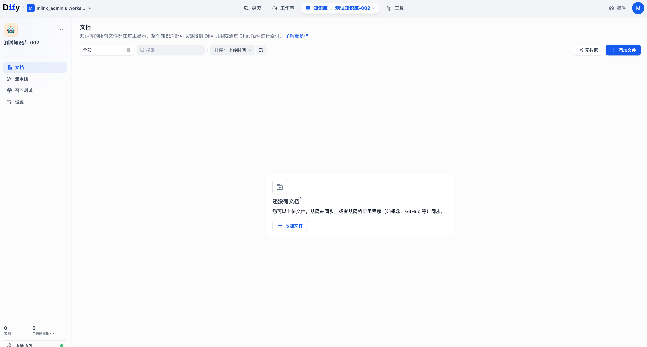
29. 创建知识库
36 / 63
• 步骤 1：进入知识库页面，点击【创建知识库】
• 步骤 2：填写知识库名称和描述
• 步骤 3：选择索引模式（高质量/经济）
• 步骤 4：上传文档，等待处理完成
[截图占位]
创建知识库界面

Slide 38
30. 文档上传
37 / 63
支持格式
• 文本文件：TXT、MD、HTML
• 办公文档：PDF、DOCX、PPTX、XLSX
• 电子书：EPUB
大小限制
• 单文件最大 15MB
• 单个知识库最多 1000 个文档

Slide 39
31. 分段策略
38 / 63
自动分段
• 系统自动按段落、句子分段
• 适合结构清晰的文档
自定义分段
• 按指定分隔符分段（如换行、特定标记）
• 适合特定格式的文档
分段长度
• 建议 300-500 token，平衡检索精度和上下文

Slide 40
32. 检索模式
39 / 63
语义检索
• 基于向量相似度检索，理解语义
• 适合模糊查询、概念匹配
关键词检索
• 基于关键词匹配，精确查找
• 适合专有名词、编号查询
混合检索
• 结合语义和关键词，综合排序
• 推荐默认使用，效果最佳

Slide 41
33. 案例演示：产品手册问答
40 / 63
场景
方案
效果
基于产品手册构建问答系统，用户可查询产品功能和使用方法。
创建知识库上传产品手册，配置混合检索模式，创建聊天助手关联知识库。
用户提问产品相关问题时，系统从手册中检索相关内容并生成准确回答。

Slide 42
34. 案例要点总结
41 / 63
分段策略选择
• 结构化文档（如手册）：使用自动分段
• 非结构化文档（如笔记）：使用自定义分段
召回优化
• 调整 TopK 参数，控制返回文档数量
• 使用 Rerank 模型，提高检索精度

Slide 43
42 / 63
第八部分
工作流知识库

Slide 44
35. 知识库检索节点
43 / 63
节点配置
• 选择知识库：从已有知识库中选择
• 查询变量：指定检索关键词来源
检索参数
• TopK：返回最相关的 K 个文档
• Score 阈值：过滤低相关性结果
• 检索模式：语义/关键词/混合

Slide 45
36. 检索策略
44 / 63
TopK
• 控制返回文档数量，建议 3-5 个
• 过多：引入噪音，影响生成质量
• 过少：可能遗漏关键信息
Score 阈值
• 过滤低相关性结果，建议 0.5-0.7
重排序
• 使用 Rerank 模型对结果重新排序
• 提高最终生成质量

Slide 46
37. 案例演示：智能问答工作流
45 / 63
场景
方案
效果
构建一个结合知识库检索和 LLM 生成的智能问答工作流。
工作流设计：开始节点 → 知识库检索节点 → LLM 节点（结合检索结果生成回答）→ 结束节点。
实现精准的基于知识库的问答，回答有据可依，减少幻觉。

Slide 47
38. 案例要点总结
46 / 63
检索策略优化
• 根据实际效果调整 TopK 和 Score 阈值
• 使用 Rerank 模型提高检索精度
• 定期更新知识库，保持内容新鲜

Slide 48
47 / 63
第九部分
外部知识库

Slide 49
39. 什么是外部知识库
48 / 63
定义
• 连接外部数据源的知识库，如企业已有的文档系统、数据库
与内部知识库的区别
• 内部知识库：文档上传到 Dify，由 Dify 管理
• 外部知识库：文档保留在外部系统，Dify 通过 API 检索
适用场景
• 企业已有成熟的文档管理系统
• 文档量大，不适合全部上传到 Dify
• 需要实时检索最新数据

Slide 50
40. 外部知识库 API
49 / 63
API 规范
• 遵循 Dify 外部知识库 API 规范
• 提供检索接口，接收查询请求，返回相关文档
认证方式
• API Key：简单认证，适合内部系统
• OAuth：标准认证，适合第三方系统
请求格式
• POST 请求，包含查询文本和参数
• 返回 JSON 格式，包含检索结果

Slide 51
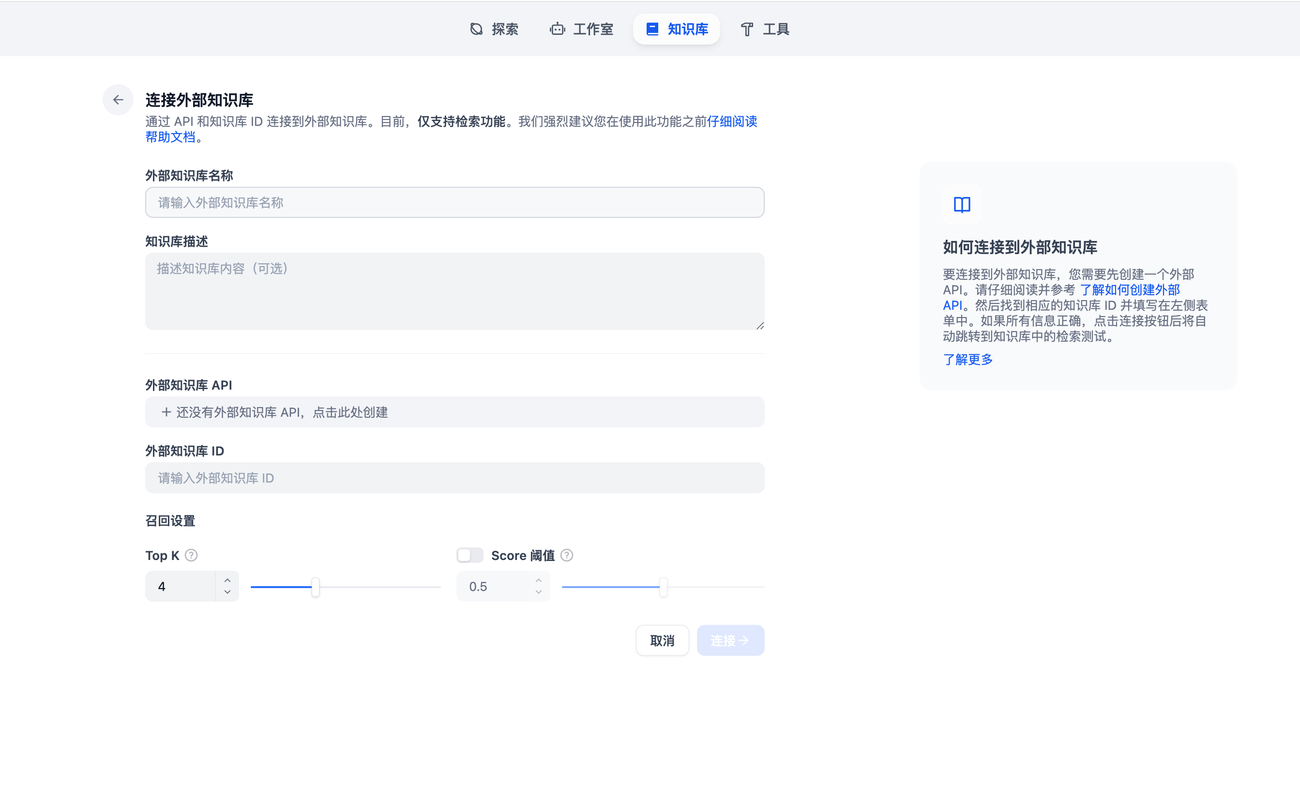
41. 创建外部知识库
50 / 63
• 步骤 1：配置 API 端点和认证信息
• 步骤 2：创建外部知识库，填写名称和描述
• 步骤 3：绑定数据源，配置检索参数
• 步骤 4：测试检索，确认配置正确
[截图占位]
创建外部知识库界面

Slide 52
42. 检索配置
51 / 63
检索参数
• TopK：返回文档数量
• Score 阈值：最低相关性分数
重排序
• 使用 Rerank 模型对结果重新排序
过滤条件
• 按文档类型、时间、标签等过滤

Slide 53
43. 案例演示：连接企业知识系统
52 / 63
场景
方案
效果
企业已有内部知识库系统，需要在 Dify 中集成使用。
开发 API 适配层，在 Dify 中配置外部知识库连接，实现统一检索入口。
员工可通过 Dify 统一访问企业知识系统，无需切换多个平台。

Slide 54
44. 案例要点总结
53 / 63
API 设计要点
• 接口简洁，遵循 RESTful 规范
• 返回结构化的检索结果
性能优化
• 使用缓存减少外部系统压力
• 设置合理的超时时间

Slide 55
54 / 63
第十部分
MCP 与自定义工具

Slide 56
45. 什么是 MCP
55 / 63
定义
• MCP（Model Context Protocol）是模型上下文协议
作用
• 标准化模型与工具的通信方式
• 让模型能调用外部工具，扩展能力边界
优势
• 统一接口，降低集成成本
• 生态丰富，可复用现有工具

Slide 57
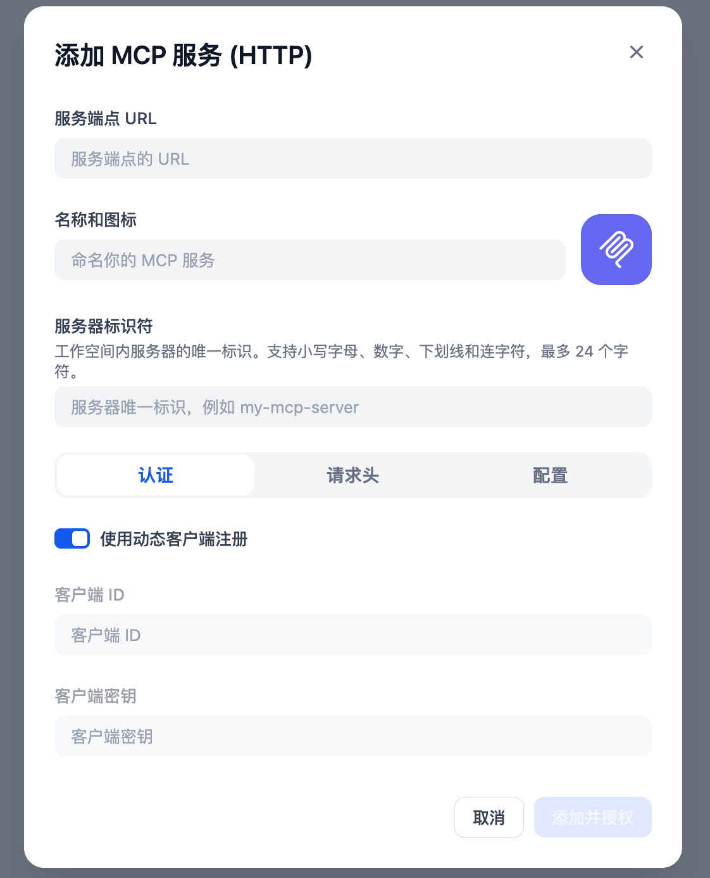
46. MCP 服务器配置
56 / 63
• 添加 MCP 服务器：填写服务器地址和端口
• 认证配置：API Key 或 OAuth
• 参数设置：超时时间、重试次数等
• 测试连接：确认服务器可用
[截图占位]
MCP 服务器配置界面

Slide 58
47. 自定义工具
57 / 63
创建自定义工具
• 通过 OpenAPI Schema 定义工具接口
• 支持 REST API、GraphQL 等
API 定义
• 定义接口路径、方法、参数、返回值
参数配置
• 配置参数类型、是否必填、默认值

Slide 59
48. 案例演示：集成外部 API 工具
58 / 63
场景
方案
效果
让智能体能调用企业内部 API 查询订单、库存等业务数据。
将内部 API 封装为自定义工具，配置认证方式，在智能体中添加工具。
智能体可根据用户问题自动调用相应 API，实时查询业务数据并回答。

Slide 60
49. 案例要点总结
59 / 63
工具设计最佳实践
• 工具职责单一，一个工具做一件事
• 参数清晰，便于模型理解
• 返回结构化数据，便于模型处理

Slide 61
60 / 63
第十一部分
API 集成

Slide 62
50. 后端即服务
61 / 63
API 概览
• Dify 提供完整的 REST API，可集成到任何系统
• 支持对话、文本生成、知识库检索等功能
认证方式
• API Key：在请求头中传递 Authorization: Bearer {api_key}

Slide 63
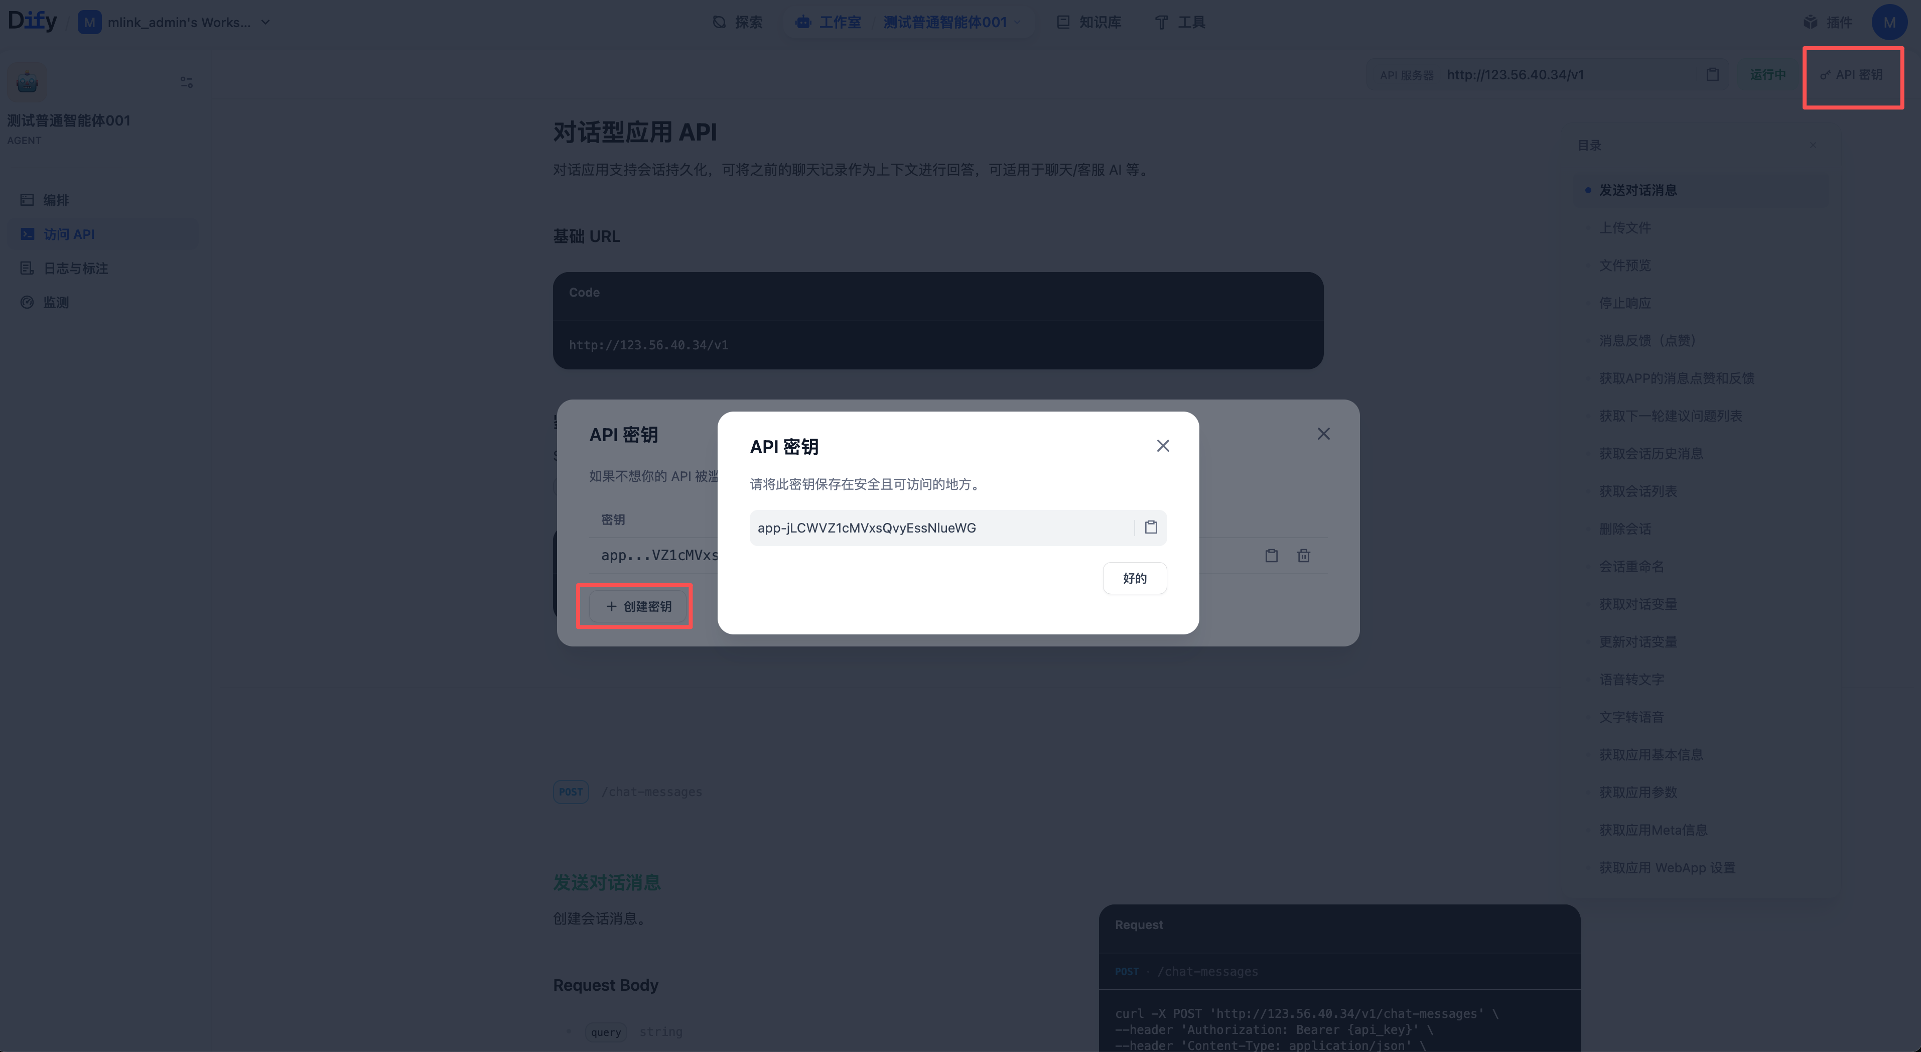
51. 获取 API 密钥
62 / 63
• 步骤 1：进入应用详情页
• 步骤 2：点击【API 访问】标签
• 步骤 3：点击【API 密钥】，创建新密钥
• 步骤 4：复制密钥，妥善保存
[截图占位]
API 密钥管理界面

Slide 64
52. API 调用示例
63 / 63
curl 代码
• curl -X POST 'https://api.dify.ai/v1/chat-messages' \
• -H 'Authorization: Bearer {api_key}' \
• -H 'Content-Type: application/json' \
• -d '{"inputs": {}, "query": "你好", "user": "user-123"}'
返回结果
• 返回 JSON 格式，包含回答文本、会话 ID 等

Slide 65
53. 会话管理
64 / 63
会话 ID
• 每个对话有唯一的 conversation_id
• 用于关联同一对话的多轮交互
上下文保持
• 传递 conversation_id，模型能记住之前的对话
• 不传递则每次都是新对话

Slide 66
54. 案例演示：搭建 Web 前端调用 Dify API
65 / 63
场景
方案
效果
用 HTML + JavaScript 搭建一个独立的问答页面，调用 Dify API 实现对话。
创建 HTML 页面，使用 fetch 调用 Dify API，处理响应并展示对话结果。
用户可在浏览器中直接与 Dify 应用交互，无需依赖第三方平台。

Slide 67
55. 案例要点总结
66 / 63
错误处理
• 处理网络错误、API 错误、超时等异常
• 给用户友好的错误提示
最佳实践
• 使用环境变量存储 API Key，不要硬编码
• 实现重试机制，提高稳定性
• 记录日志，便于问题排查

Slide 68
67 / 63
第十二部分
最佳实践 — 会议纪要助手

Slide 69
56. 案例场景
68 / 63
场景
方案
效果
输入会议内容（语音或文字），输出结构化会议纪要，包含议题、决议、待办事项。
使用 Dify 构建工作流：语音转文字 → 提取关键信息 → 生成结构化纪要。
自动从会议内容中提取关键信息，生成规范的会议纪要，节省人工整理时间。

Slide 70
57. 知识库与工作流设计
69 / 63
知识库准备
• 上传会议纪要模板，定义输出格式
• 上传历史优秀纪要，作为参考
工作流设计
• LLM 节点 1：提取关键信息（议题、决议、待办）
• LLM 节点 2：基于模板生成结构化纪要
• 代码节点：格式化输出

Slide 71
58. 智能体配置
70 / 63
关联知识库
• 绑定会议纪要模板知识库
提示词设计
• 角色：专业的会议纪要整理助手
• 任务：从会议内容中提取关键信息，按模板生成纪要
• 输出格式：包含议题、决议、待办事项、负责人、截止时间

Slide 72
59. 发布与总结
71 / 63
通过 API 将案例暴露为服务
• 获取 API 密钥，集成到企业微信、钉钉或自有系统
• 员工可直接在 IM 中发送会议内容，自动获取纪要
提示词技巧
• 明确输出格式，使用结构化提示
性能优化
• 使用合适的模型，平衡质量和成本
成本控制
• 设置 Token 限制，避免超长输入

Slide 73
72 / 63
第十三部分
总结

Slide 74
60. 内容回顾
73 / 63
• 法律知识问答助手（普通智能体）
• 信息提取助手（工作流智能体）
• 多轮问答助手（Chatflow 智能体）
• 产品手册问答（普通知识库）
• 智能问答工作流（工作流知识库）
• 连接企业知识系统（外部知识库）
• 集成外部 API 工具（MCP 与自定义工具）
核心知识点
• 应用类型、模型配置、知识库、工作流、API 集成

Slide 75
感谢聆听
Q&A 答疑环节

